Slide 1
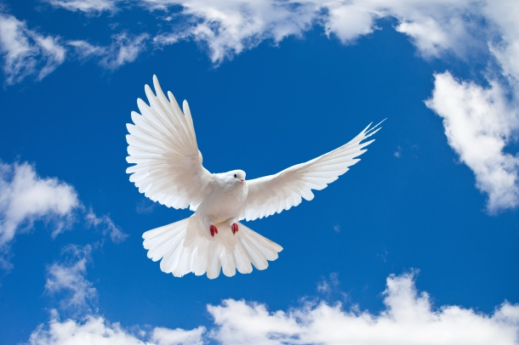
懇求聖神 懇求聖神 懇求聖神
此時降臨佇阮
聖神創造的主 啟發閣使用阮
點炷阮中間新生命的火
佇阮成長中 修整改變阮
助阮啟造你的國度佇地

Slide 2
聖神的權能 請賜阮氣力
賜阮勇氣完成目標無離
引導阮通面對所遇到的挑戰
帶領幫助阮明白你旨意

Slide 3
疼的聖神 賜互阮滿有憐憫
厝邊的需要 互阮會通知
開阮眼目 看見痛苦及悲傷
通付出行動
著付出行動 互阮著行動
實踐代替知
懇求聖神 懇求聖神 懇求聖神
此時降臨佇阮

